Slide 1
సంస్కృతం నేర్చుకుందాం
विभक्तयः

Slide 2
द्वितियाविभक्ति:
ద్వితియావిభక్తి

Slide 3
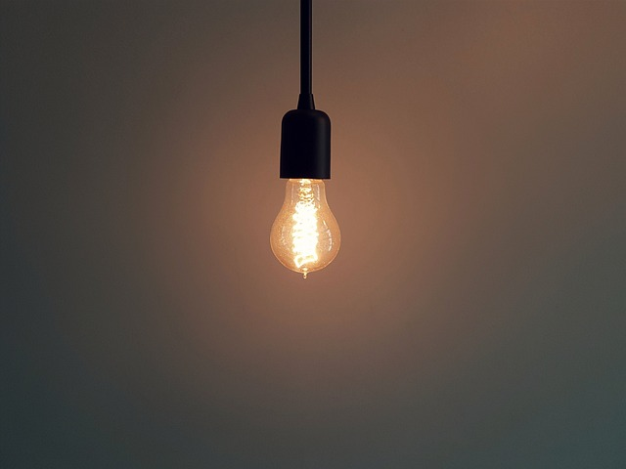
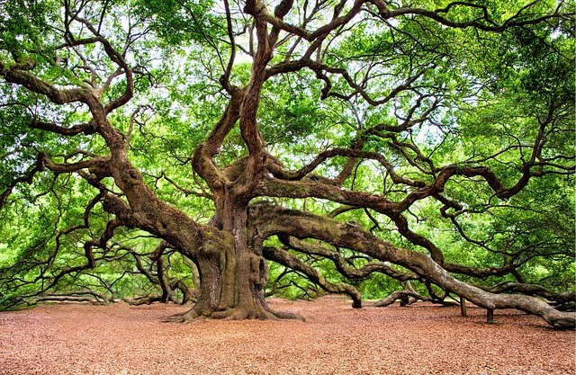
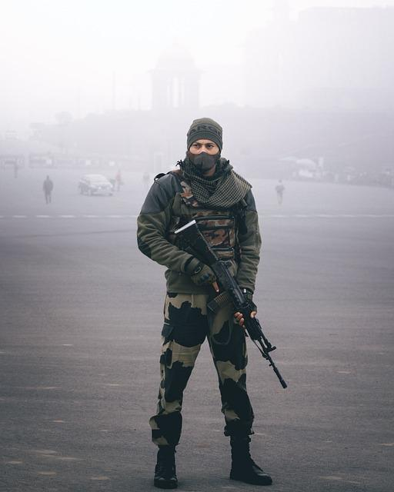



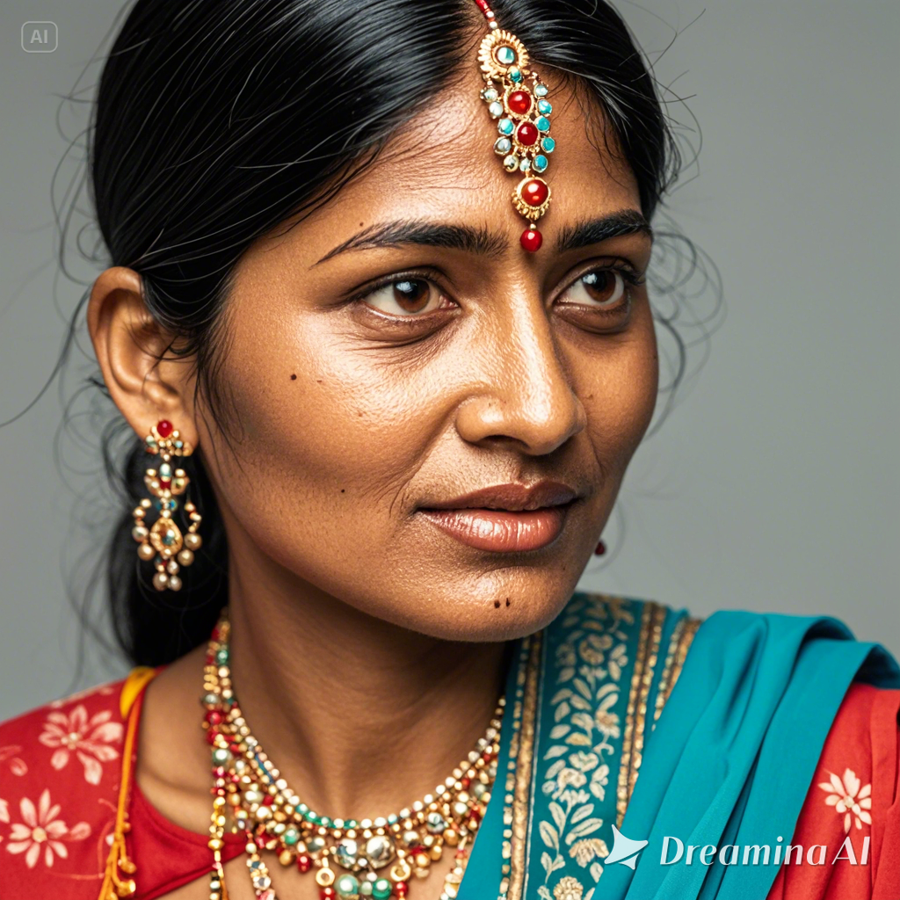

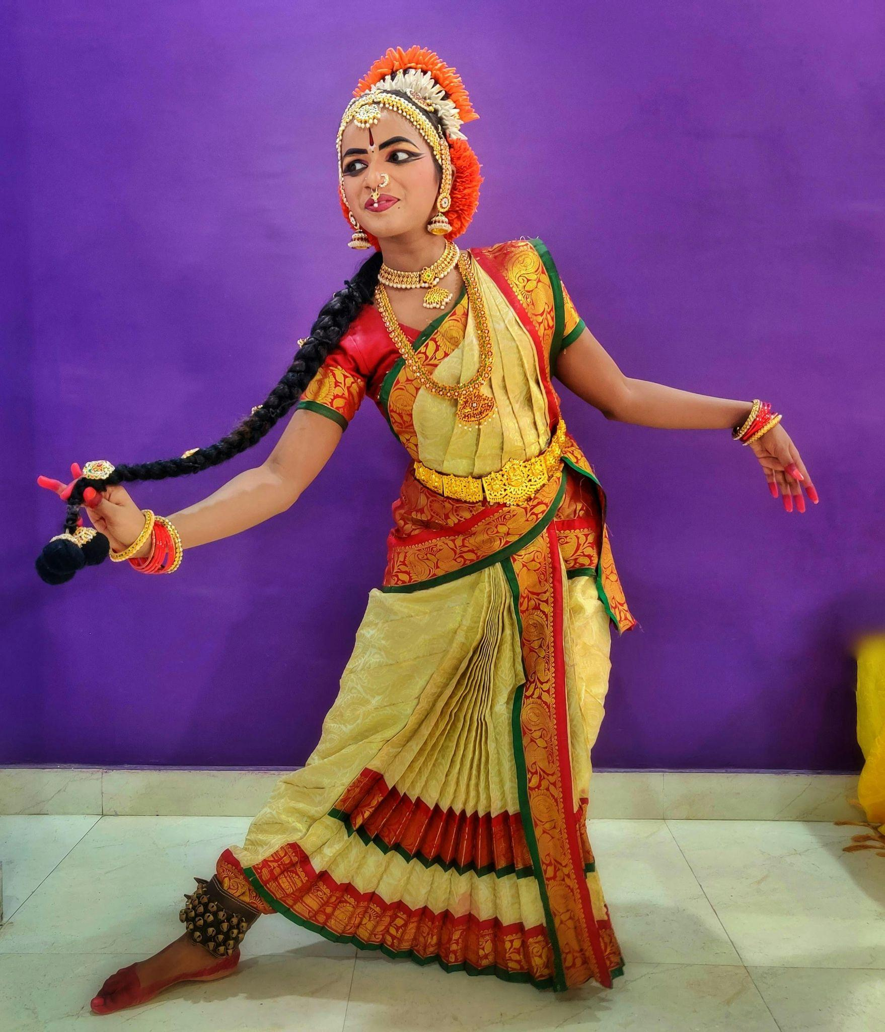
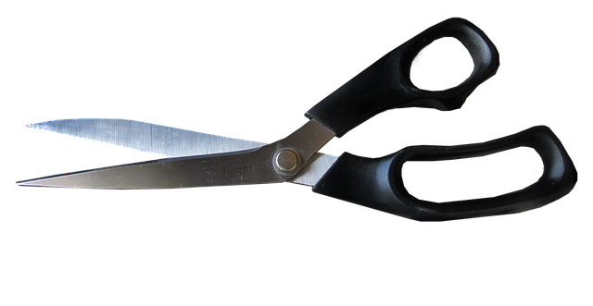
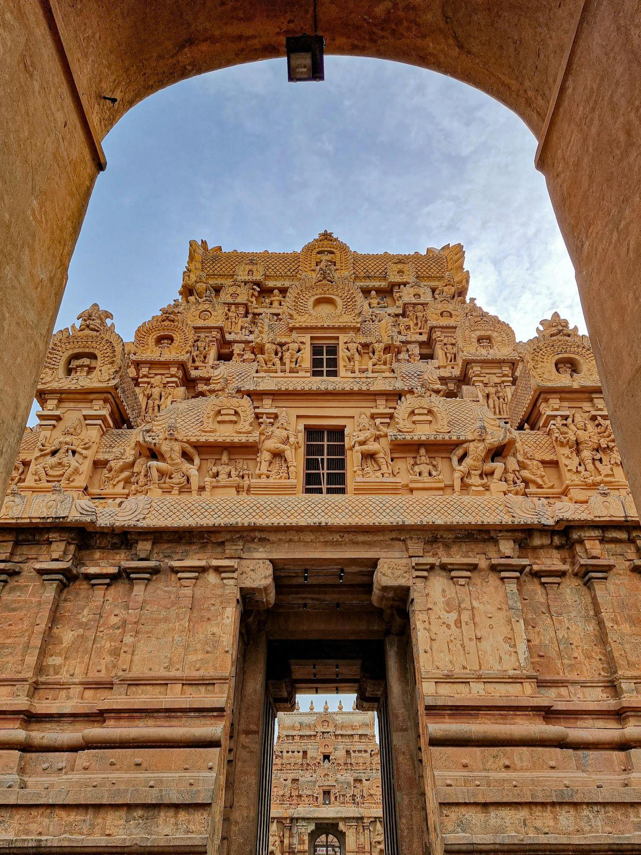

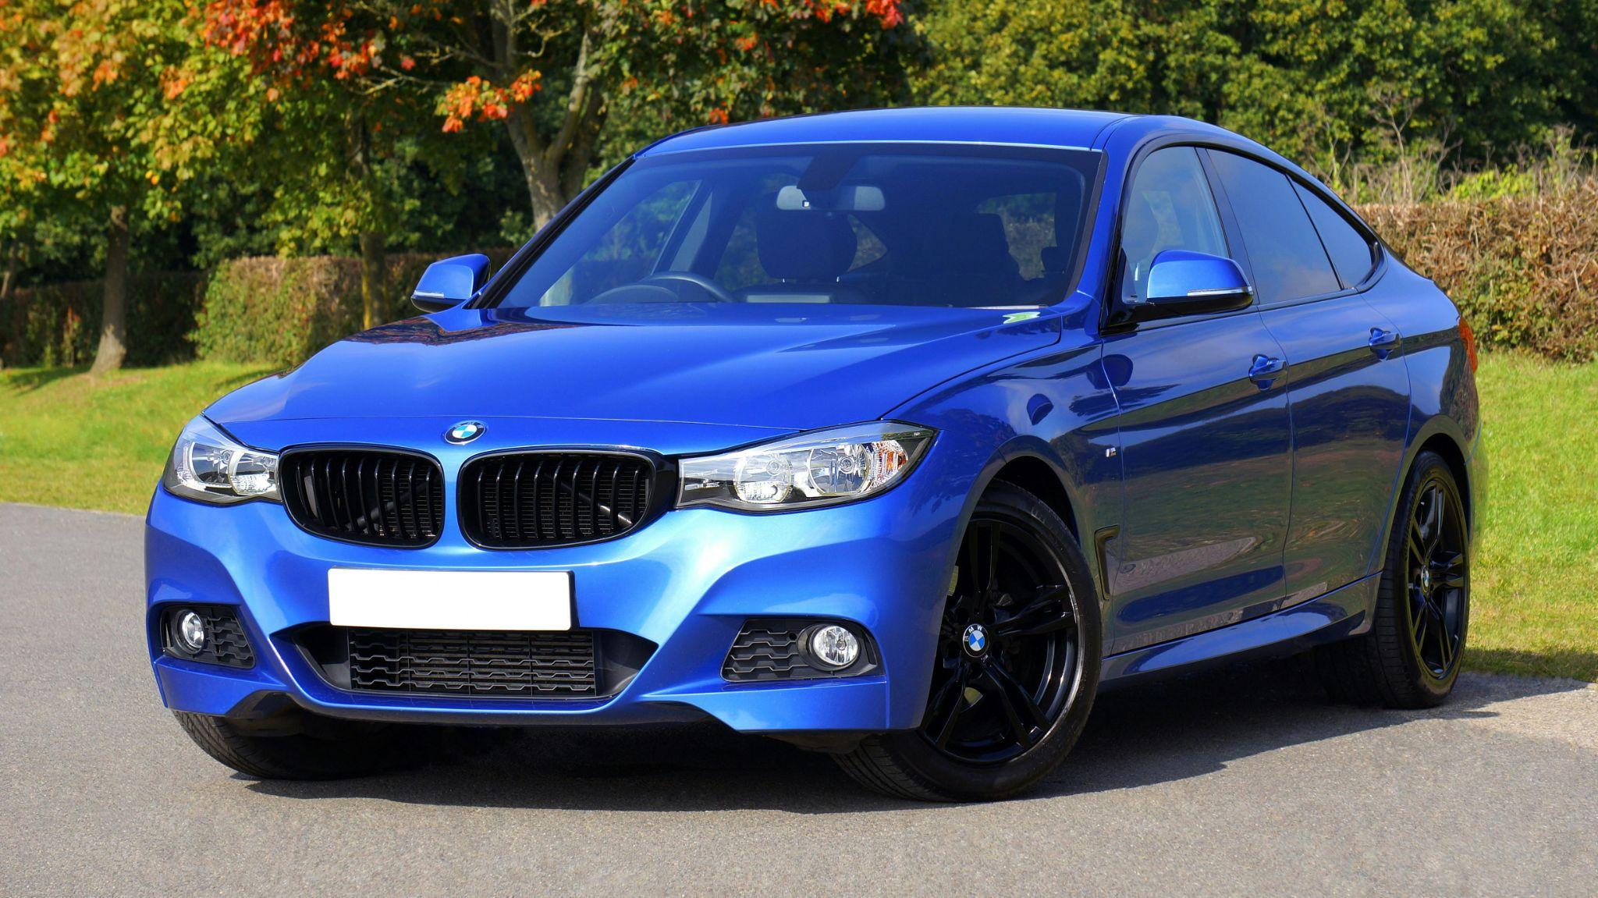
विद्युदीप:
विद्युदीपम्(~దీపాన్ని)
वृक्ष:
वृक्षम्(~వృక్షాన్ని)
सैनिक:
सैनिकम्(~సైనికుడిని)
स्यूत:
स्यूतम्(~సంచిని)
रमेश:
रमेशम्(~రమేష్ ని)
यानपेटिका
यानपेटिकाम्(~పేటికని)
सीता
सीताम्(~సీతని)
नर्तकी
नर्तकीम्(~నర్తకిని)
कर्तरी
कर्तरीम्(~కత్తెరని)
दूरवाणी
दूरवाणीम्(~ఫోన్ని)
मन्दिरम्
मन्दिरम्(~మందిరాన్ని)
पुष्पम्
पुष्पम्(~పుష్పాన్ని)
कार् - यानम्
कार् - यानम्(~కార్ ని)

Slide 4
 | विभक्ति: | ए.व. | ब.व.
अकारान्त-पुं | प्रथमा | बालक: (బాలుడు) | बालका: (బాలురు)
 | द्वितिया | बालकम् (~బాలుడ్ని) | बालकान् (~బాలురని)
 | विभक्ति: | ए.व. | ब.व.
आकारान्त-स्त्री | प्रथमा | बालिका (బాలిక) | बालिका: (బాలికలు)
 | द्वितिया | बालिकाम् (~బాలికని) | बालिका: (~బాలికల్ని)
 | विभक्ति: | ए.व. | ब.व.
अकारान्त- नपुं | प्रथमा | पुस्तकम् (పుస్తకము) | पुस्तकानि (పుస్తకాలు)
 | द्वितिया | पुस्तकम् (~పుస్తకాన్ని) | पुस्तकानि (~పుస్తకాలని)
 | विभक्ति: | ए.व. | ब.व.
ईकारान्त-स्त्री | प्रथमा | युवती (యువతి) | युवत्य: (యువతులు)
 | द्वितिया | युवतीम् (~యువతిని) | युवती: (~యువతుల్ని)
గమనిక:ఖచ్చితమైన అనువాదం సాధ్యం కాకపోవడం వల్ల ~ గుర్తును ఉపయోగించి అనువదించబడినది.

Slide 5
 | विभक्ति: | ए.व. | ब.व.
स्त्री | प्रथमा | का (ఎవత్తి) | का: (ఎవ్వరు)
 | द्वितिया | काम् (~ఎవత్తిని) | का: (~ఎవ్వర్ని)
 | विभक्ति: | ए.व. | ब.व.
पुं | प्रथमा | क: (ఎవ్వడు) | के (ఎవ్వరు)
 | द्वितिया | कम् (~ఎవ్వడిని) | कान् (~ఎవ్వర్ని)
 | विभक्ति: | ए.व. | ब.व.
नपुं | प्रथमा | किम् (ఏది) | कानि (ఏవి)
 | द्वितिया | किम् (~దేన్ని) | कानि (~వేటిని)
గమనిక:ఖచ్చితమైన అనువాదం సాధ్యం కాకపోవడం వల్ల ~ గుర్తును ఉపయోగించి అనువదించబడినది.

Slide 6
कर्ता सर्वदा प्रथमा विभक्ति: एव
माता कं पश्यति?
माता पश्यति|
माता पुत्र: पश्यति|❌
का पश्यति? - माता
माता पुत्रं पश्यति|✅
माता - कर्ता(कर्तृपदम्) - प्रथमाविभक्ति:
पुत्रम् - कर्म(कर्मपदम्) - द्वितियाविभक्ति:
🌟प्रधान कर्म सर्वदा द्वितिया विभक्ति: एव

Slide 7
कर्ता सर्वदा प्रथमा विभक्ति: एव
सीता किं पठति?
सीता पठति|
सीता कथा पठति|❌
का पठति? - सीता
सीता कथां पठति|✅
सीता - कर्ता(कर्तृपदम्) - प्रथमाविभक्ति:
सीता कां पठति?
कथाम् - कर्म(कर्मपदम्) - द्वितियाविभक्ति:
🌟प्रधान कर्म सर्वदा द्वितिया विभक्ति: एव

Slide 8
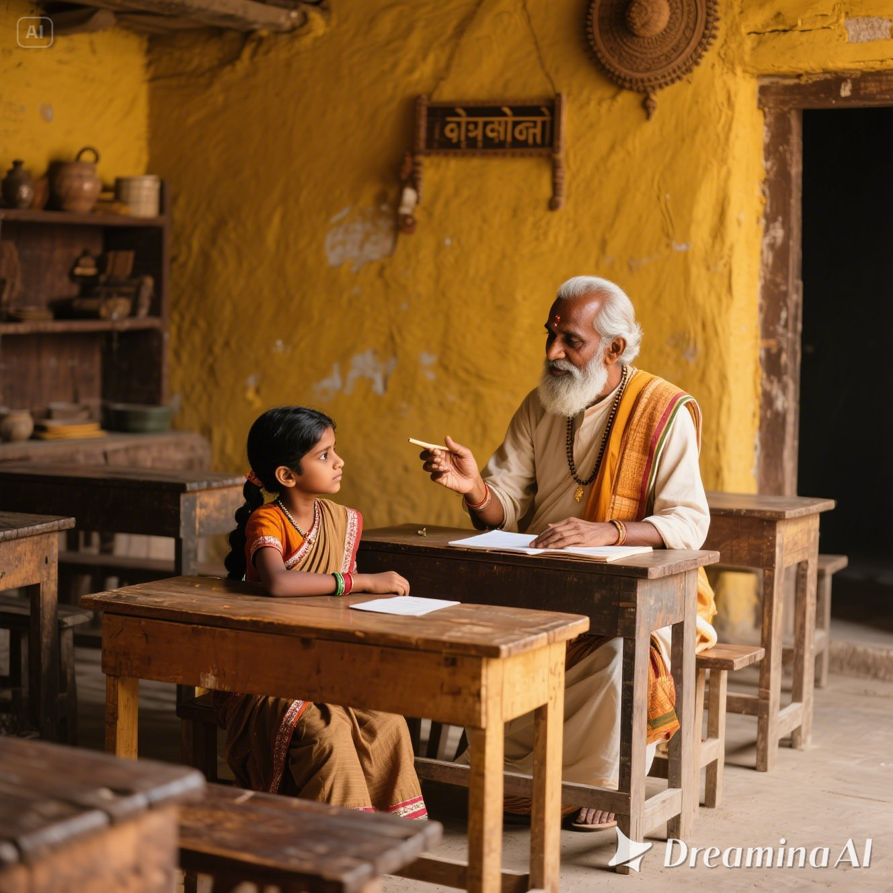
द्विकर्मकम्
आचार्य: बोधयति |
आचार्य: किं बोधयति |
आचार्य: कथां/गीतां बोधयति |
आचार्य: कां गीतां बोधयति ?
आचार्य: छात्रां गीतां बोधयति |
🌟द्विकर्मकं वाकये अपि द्वितिया विभक्ति: भवति |

Slide 9
अभ्यास:
मातामही पौत्रं (पौत्र:) कथां (कथा) कथयति |
भिक्षुक: गृहिणीं (गृहिणी) अन्नं (अन्नम्) याचति |
राम: अध्यापकं (अध्यापक:) प्रश्नं (प्रश्न:) पृच्छति |
सीता गच्छति |
(సీత వెళ్తుంది)
सीता विद्यालयं गच्छति |
(~సీత విద్యాలయానికి వెళ్తుంది)
गणेश: पचति |
(గణేష్ వండుతున్నాడు)
गणेश: अन्नं पचति |
(~గణేష్ అన్నాన్ని వండుతున్నాడు)
घट: अस्ति | (కుండ ఉంది)
महिला घटम् आनयति |
(~మహిళ కుండను తీసుకవస్తుంది)

Slide 10
🌟क्त्वान्तं, तुमुन्नन्तं, ल्यबन्तं च द्वितीया-विभक्त्या सह उपयुज्येते
सीता पाठशालां गच्छति | अनन्तरं प्रश्नं पृच्छति |
सिता पाठशालां गत्वा प्रश्नं पृच्छति |
(సీత పాఠశాలకు వెళ్ళి ప్రశ్నను అడిగుతుంది)
गत्वा - क्त्वान्तम्
राम: गृहम् आगच्छति | अनन्तरं जलं पिबति |
राम: गृहम् आगत्य जलं पिबति |
(రాముడు ఇంటికి వచ్చి నీటిని తాగుతున్నాడు)
आगत्य - ल्यबन्तम्
राम: गृहम् आगच्छति | अनन्तरं जलं पिबति |
राम: जलं पातुं गृहम् आगच्छति |
(రాముడు నీటిని తాగాటానికి ఇంటికి వస్తున్నాడు)
पातुम् - तुमुन्तम्

Slide 11
अभ्यास:
माता पाकं (पाक:) समाप्य विद्यालयं (विद्यालय:) गतवती |
अभ्यासं (अभ्यास:) कर्तुं मम समय: नास्ति |
राम: खादित्वा दूरदर्शनं (दूरदर्शनम्) पश्यति |
सिता प्रश्नं (प्रश्न:) प्रष्टुम् पाठशालां (पाठशाला) गच्छति |
बालिका देवीं (देवी) नमसकृत्य पाठं (पाठ:) पठति |

Slide 12
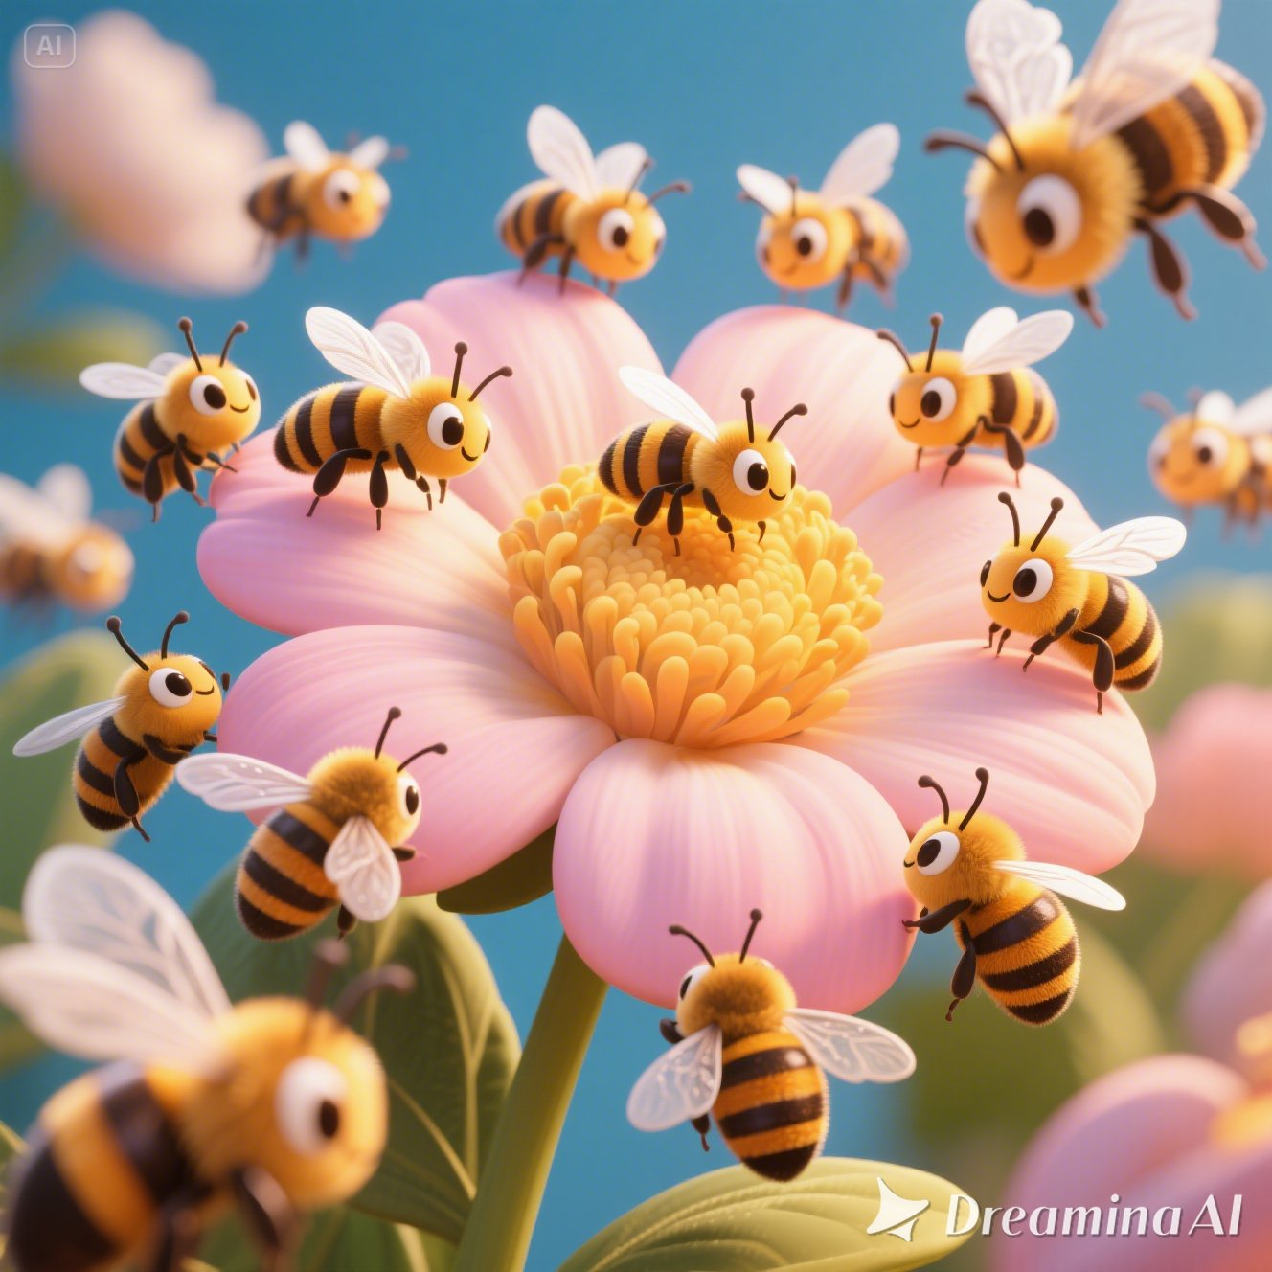
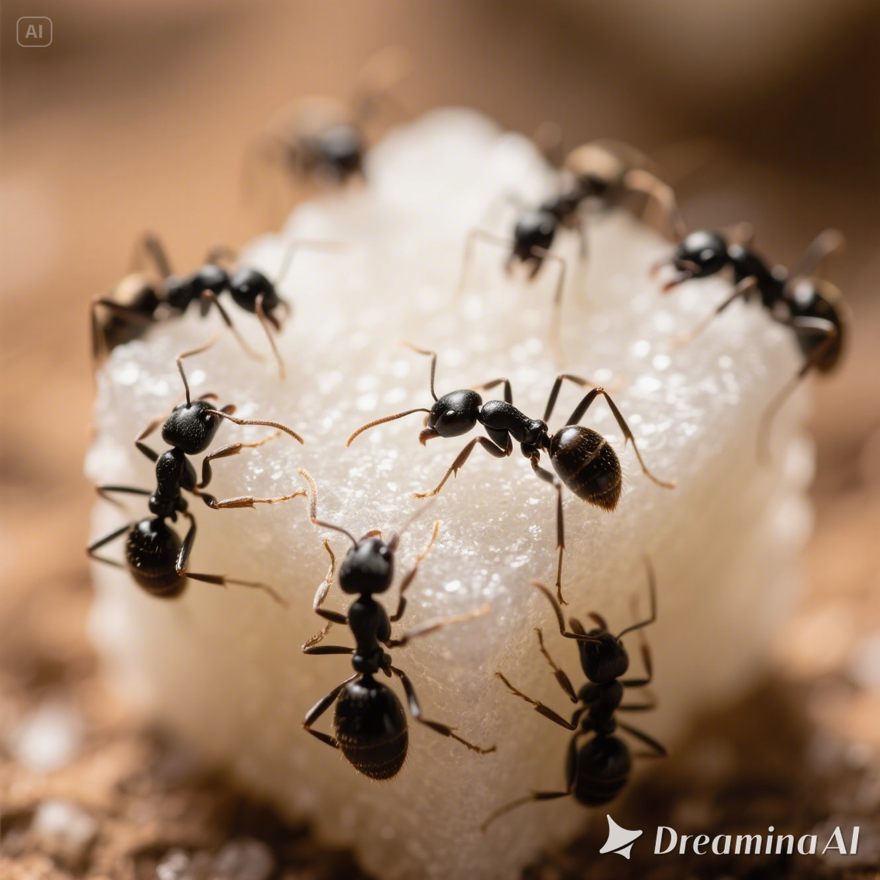

पुष्पं परित: मधुमक्षिका: सन्ति |
शक्ररां परित: पिपीलिका: सन्ति |
परित: - చట్టూ
मन्दिरं परित: पुष्पानि विकसन्ति |
🌟परितः उभयतः ఈ అవ్యయములు వచ్చినప్పుడు పూర్వ పదం ద్వితీయా విభక్తిలో ఉంటుంది

Slide 13
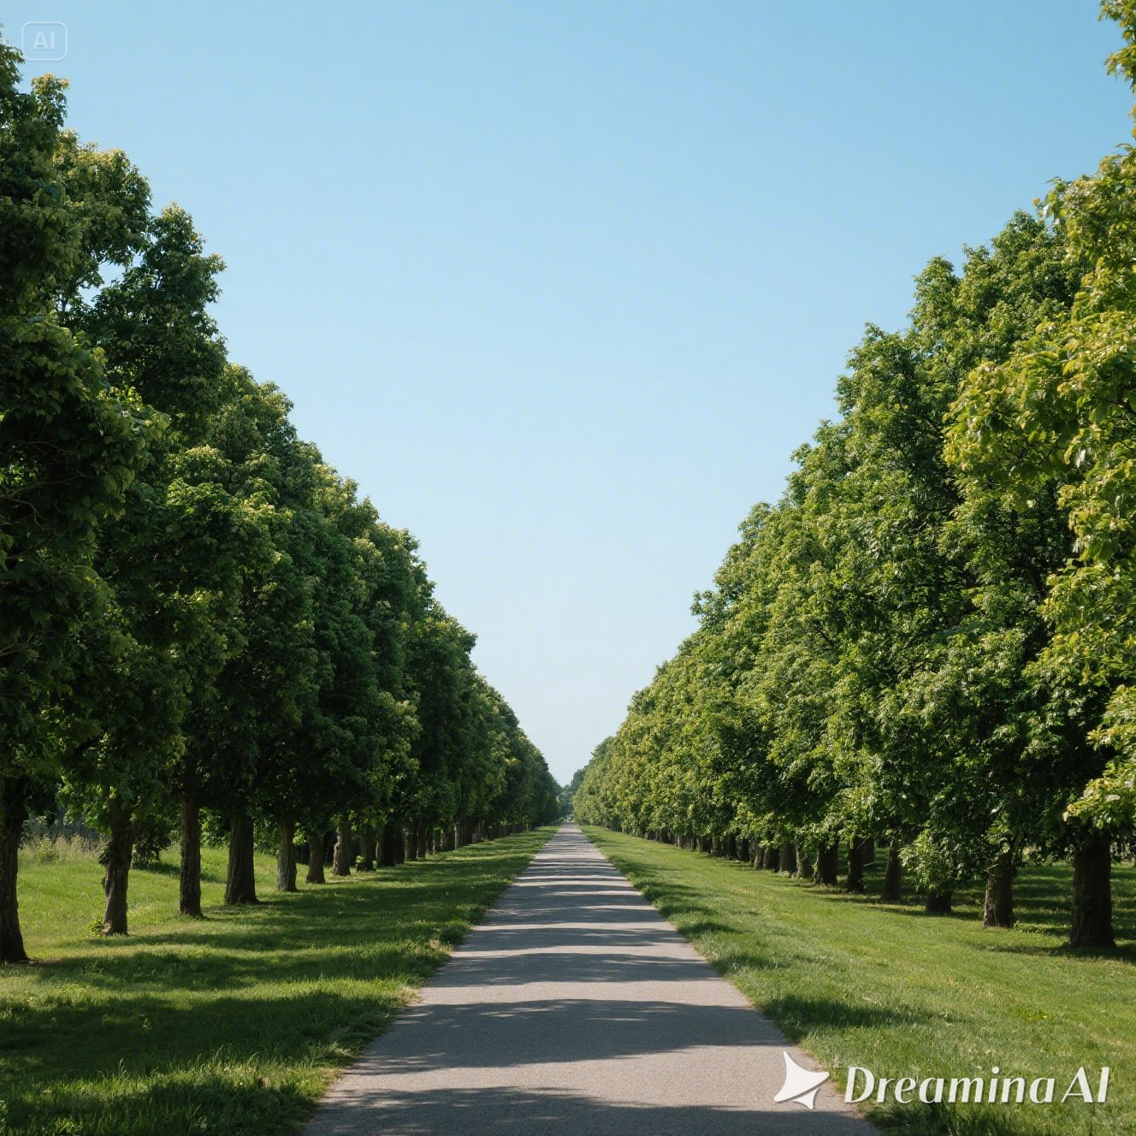


मार्गं उभयत: वृक्षा: सन्ति |
नदीं उभयत: ग्रामा: सन्ति |
उभयत: - ఇరువైపులా
मन्दिरं उभयत: पुष्पानि विकसन्ति |
🌟परितः उभयतः ఈ అవ్యయములు వచ్చినప్పుడు పూర్వ పదం ద్వితీయా విభక్తిలో ఉంటుంది

Slide 14
 | विभक्ति: | ए.व. | ब.व.
स्त्री | प्रथमा | सा (ఆమె) | ता: (వారు)
 | द्वितिया | ताम् (~ఆమెని) | ता: (~వారిని)
 | विभक्ति: | ए.व. | ब.व.
पुं | प्रथमा | स: (అతడు) | ते (వారు)
 | द्वितिया | तम् (~అతడిని) | तान् (~వారిని)
 | विभक्ति: | ए.व. | ब.व.
नपुं | प्रथमा | तत् (అది) | तानि (అవి)
 | द्वितिया | तत् (~దాన్ని) | तानि (~వాటిని)
గమనిక:ఖచ్చితమైన అనువాదం సాధ్యం కాకపోవడం వల్ల ~ గుర్తును ఉపయోగించి అనువదించబడినది.

Slide 15
 | विभक्ति: | ए.व. | ब.व.
स्त्री | प्रथमा | एषा (ఈమె) | एता: (వీరు)
 | द्वितिया | एताम् (~ఈమెని) | एता: (~వీరిని)
 | विभक्ति: | ए.व. | ब.व.
पुं | प्रथमा | एष: (ఇతడు) | एते (వీరు)
 | द्वितिया | एतम् (~ఇతడిని) | एतान् (~వీరిని)
 | विभक्ति: | ए.व. | ब.व.
नपुं | प्रथमा | एतत् (ఇది) | एतानि (ఇవి)
 | द्वितिया | एतत् (~దీన్ని) | एतानि (~వీటిని)
గమనిక:ఖచ్చితమైన అనువాదం సాధ్యం కాకపోవడం వల్ల ~ గుర్తును ఉపయోగించి అనువదించబడినది.

Slide 16
 | विभक्ति: | ए.व. | ब.व.
स्त्री | प्रथमा | भवती (~మీరు) | भवत्य: (~మీరు)
 | द्वितिया | भवतीम् (~మిమ్మల్ని) | भवती: (~మిమ్మల్ని)
 | विभक्ति: | ए.व. | ब.व.
पुं | प्रथमा | भवान् (~మీరు) | भवन्त: (~మీరు)
 | द्वितिया | भवन्तम् (~మిమ్మల్ని) | भवत: (~మిమ్మల్ని)
विभक्ति: | ए.व. | ब.व.
प्रथमा | अहम् (నేను) | वयम् (మేము)
द्वितिया | माम् (~నన్ను) | अस्मान् (~మమ్మల్ని)
గమనిక:ఖచ్చితమైన అనువాదం సాధ్యం కాకపోవడం వల్ల ~ గుర్తును ఉపయోగించి అనువదించబడినది.

Slide 17
 | पुम् |  | स्त्री |  | नपुम्
 | ए.व | ब.व | ए.व | ब.व | ए.व | ब.व
अकारन्त: | बालकम् | बालकान् |  |  | पुस्तकम् | पुस्तकानि
आकारान्त: |  |  | बालिकाम् | बालिका:
ईकारान्त: |  |  | लेखनीम् | लेखनी:

Slide 18
 | ए.व | ब.व
स्त्री | काम् (~ఎవత్తిని) | का: (~ఎవర్ని)
पुम् | कम् (~ఎవ్వడిని) | कान् (~ఎవ్వర్ని)
नपुम् | किम् (~దేన్ని) | कानि (~వేటిని)
 | ए.व | ब.व
पुम् | भवन्तम् (~మిమ్మల్ని) | भवत: (~మిమ్మల్ని)
स्त्री | भवतीम् (~మిమ్మల్ని) | भवती: (~మిమ్మల్ని)
ए.व | ब.व
माम् (~నన్ను) | अस्मान् (~మమ్మల్ని)
గమనిక:ఖచ్చితమైన అనువాదం సాధ్యం కాకపోవడం వల్ల ~ గుర్తును ఉపయోగించి అనువదించబడినది.

Slide 19
 | ए.व | ब.व
स्त्री | ताम् (~ఆమెని) | ता: (~వారిని)
पुम् | तम् (~అతడిని) | तान् (~వారిని)
नपुम् | तत् (~దాన్ని) | तानि (~వాటిని)
 | ए.व | ब.व
स्त्री | एताम् (~అతడిని) | एता: (~వీరిని)
पुम् | एतम् (~ఇతడిని) | एतान् (~వీరిని)
नपुम् | एतत् (~దీన్ని) | एतानि (~వీటిని)
గమనిక:ఖచ్చితమైన అనువాదం సాధ్యం కాకపోవడం వల్ల ~ గుర్తును ఉపయోగించి అనువదించబడినది.

Slide 20
बहुवचनम् | एकवचनम्
स: पाठशाला: गच्छति | | स: पाठशालां गच्छति |
सा पाठान् पठति | | सा पाठं पाठति |
एषा कथा: लिखति | | एषा कथां लिखति |
बालक: फलानि खादति | | बालक: फलं खादति |
* | एष: जलं पिबति |
माता पुत्रान् पश्यन्ति | | माता पुत्रं पश्यति |
भवती प्रश्नान् पृच्छति | | भवती प्रश्नं पृच्छति |

Slide 21
बहुवचनम् | एकवचनम्
एतान् पाठान् क: लिखितवान्? (~ఈ పాఠాలను ఎవడు వ్రాసాడు?) | एतम् पाठं क: लिखितवान्? (~ఈ పాఠాన్ని ఎవడు వ్రాసాడు?)
कान् पाठान् सा लिखितवती? (~ఏ పాఠాలను ఆమె వ్రాసింది?) | कं पाठं सा लिखितवती? (~ఏ పాఠాన్ని ఆమె వ్రాసినది?)
ता: कथा: का लिखितवती? (~ఆ కథలను ఎవ్వరు (స్త్రీ) వ్రాసింది?) | तां कथां का लिखितवती? (~ఆ కథను ఎవ్వరు (స్త్రీ) వ్రాసింది?)
का: कथा: स: लिखितवान्? (~ఏ కథలను అతడు వ్రాశాడు?) | कां कथां स: लिखितवान्? (~ఆ కథను అతడు వ్రాశాడు?)
भवती अस्मान् लेखितुं आदेशयति | (~మీరు(స్త్రీ) మమ్మల్ని వ్రాయమని ఆదేశించారు) | भवती मां लेखितुं आदेशयति | (~మీరు(స్త్రీ) నన్ను వ్రాయమని ఆదేశించారు)
अहं भवत: लेखनं शिक्षयामि | (~నేను మీకు(పుం) వ్రాయటం నేర్పిస్తున్నాను) | अहं भवन्तं लेखनं शिक्षयामि | (~నేను మీకు(పుం) వ్రాయటం నేర్పిస్తున్నాను)
भवान् अस्मान् कथा: लेखितुं आदेशयति | (~మీరు(స్త్రీ) మమ్మల్ని కథలను వ్రాయమని ఆదేశించారు) | भवान् मां कथां लेखितुं आदेशयति | (~మీరు(స్త్రీ) నన్ను కథను వ్రాయమని ఆదేశించారు)

Slide 22
చిట్కా: బొమ్మల ద్వారా, అభినయం ద్వారా, వ్యక్తీకరణ ద్వారా, ప్రశ్నించడం ద్వారా సంస్కృత భాషను నేర్చుకోండి
धन्यवाद:
Content Source: SamskritaBharati S2S
Picture source: PixaBay, pexels, Dreamina

